Slide 1
ОСНОВЫ МАТЕМАТИКИ (МК Часть 1)
1
НАИМЕНОВАНИЕ ЗАНЯТИЙ | КОЛИЧЕСТВО ЧАСОВ
ЛЕКЦИИ | 48
ПРАКТИКА | 88
КОНСУЛЬТАЦИИ | 30
ЭКЗАМЕН (диф. Зачёт) | 3
ВСЕГО АУДИТОРНЫХ ЗАНЯТИЙ | 80
СРС | 32
ВСЕГО ЧАСОВ | 144

Slide 2
Понятия, определения, термины
Основные (некоторые)
математические обозначения
2

Slide 3
Понятия, определения, термины
Основные (некоторые)
математические обозначения
3

Slide 4
Понятия, определения, термины
Основные (некоторые)
математические обозначения
4

Slide 5
Понятия, определения, термины
Основные (некоторые)
математические обозначения (продолжение)
5

Slide 6
Понятия, определения, термины
Основные (некоторые)
математические обозначения (продолжение)
6

Slide 7
Понятия, определения, термины
Основные (некоторые)
математические обозначения (продолжение)
7

Slide 8
Понятия, определения, термины
Основные (некоторые)
математические обозначения (продолжение)
8

Slide 9
Начало: термин «АРИФМЕТИКА» в математике
9
Математика (основы)
Арифметика – наука о числе («аритмос» и «арифмос» --- число)
Первое представление о числе возникло из счёта отдельных предметов (камни, деревья, люди и т. п.). Результат счёта: один, два, три, четыре и т. д. … Эти числа теперь носят название «натуральных чисел» или «целых чисел». Их количество бесконечно.
Понятие «натуральные числа» нельзя определять как понятия «БОЛЕЕ ПРОСТЫЕ»
9
Математика (основы)
– Значок «Ценная мысль». По степени ценности сведения, отмеченные этим значком котируются выше, нежели те, которые помечены значком «Nota Bene». Предполагается, что фрагмент текста, помеченный этим значком, имеет либо высокую практическую значимость, либо по уровню близок к научному обобщению.

Slide 10
Почему это так?!
10
Математика (основы)
ЭВКЛИД (философ) «III век до н. э.» Определял «натуральное число» как «множество» состоящее из единиц. (Так трактуют современные учебники)
NB
Но термин (слово) «МНОЖЕСТВО» или «собрание» или «совокупность» и т. п. совсем не понятие «ЧИСЛО» .
Тогда, что же такое число?! Это неограниченно продолжающийся ряд «целых чисел» – 1, 2, 3, …и т. д. Такой ряд называется «натуральным рядом». Никому не приходило в голову использовать части целых единиц!!!
NB Бене (множественная форма notate bene) – латинская фраза означает «хорошо заметьте», то есть - "обрати должное внимание"
10

Slide 11
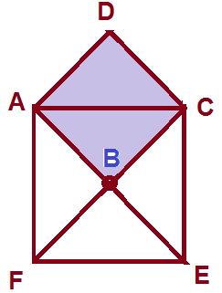
Но делить единицу на части становится необходимостью!
11
Математика (основы)
Например, необходимо найти длину диагонали АС квадрата ABCD, сторона которого АВ=1 м (метр). Известно (ещё в глубокой древности), что площадь квадрата ACEF, построенного на диагонали, в точности равна удвоенной площади исходного квадрата, а именно АС²=2, тогда величина АС – диагональ квадрата АBCD, должна удовлетворять
в «точности». Между тем, никакое целое число и никое дробное число не могут удовлетворять уравнению АС²=2 в «точности».
NB
11

Slide 12
Поэтому, если нельзя отказаться от геометрической точности измерения длин, то необходимо допущение,
12
ТВиМСт
а именно, уравнение АС²=2 имеет точный корень, (см . Теорему Пифагора)
Данное число может иметь только приближённое значение с любой степенью точности (доли единиц). Это и будет число, которое называется «ИРРАЦИОНАЛЬНЫМ».
NB
12

Slide 13
Тогда «ИРРАЦИОНАЛЬНОЕ» число это совокупность (множество) некоторого количества целых положительных или целых отрицательных единиц и такой части единицы, которая не может быть выражена точно целым числом (число может быть и нулём). Совершенно очевидно, что иррациональное число представить нельзя, но можно с любой степенью точности заменить рациональным числом Числа, являющие корнями алгебраических уравнений с целыми коэффициентами, называются алгебраическими числами.
13
ТВиМСт
NB
На сегодняшний день, в практике используются: «иррациональные числа» «отрицательные числа», «комплексные числа».
13

Slide 14
«ИРРАЦИОНАЛЬНОЕ» число Индивидуальное Задание: рассчитать (определить) величину диагонали АС треугольника ABCD (что одно и то же – сторона квадрата ACEF) по стороне АВ квадрата ABCD. Смотри варианты в таблице. (консультация на пл. 10…13)
14
ТВиМСт
Номер Вар | АВ-величина
Образец 1 | 1,0000
В-1 | 20,0000
В-2 | 21,0000
В-3 | 22,0000
В-4 | 23,0000
В-5 | 24,0000
В-6 | 25,0000
В-7 | 25,5000
В-8 | 26,5000
В-9 | 27,5000
В-10 | 28,5000
В-11 | 29,5000
В-12 | 30,0000
В-13 | 20,0000
В-14 | 21,5000
В-15 | 22,5000
В-16 | 23,5000
В-17 | 24,5000
В-18 | 25,5000
В-19 | 19,5000
В-20 | 20,9000
В-21 | 21,5000
В-22 | 22,5000
В-23 | 23,5000
В-24 | 24,5000
В-25 | 25,5000
В-26 | 26,5000
В-27 | 27,5000
В-28 | 28,5000
В-29 | 29,5000
В-30 | 30,5000
NB
На сегодняшний день, в практике используются: «иррациональные числа» «отрицательные числа», «комплексные числа».
14

Slide 15
«Отрицательные числа»!!!!
15
ТВиМСт
Часто встречаются случаи, когда действие «вычитание» не всегда возможно, нельзя вычесть большее число из меньшего: 5 из 3, 200 из 100 и т. д. Долгое время в практике этого и не было нужно. Индусские математики (VII век до н. э.) нашли образы такого вычисления, используя операции при торговых расчётах. Если купец имел, например 500 денежных единиц , а закупал товара на 300, то у него оставалось 200 денежных единиц: 500-300=200. А если он имел 300, а закупал товара на 500, то купец оставался в долгу на 200 денежных единиц: 300-500=«200 денежных единиц долга». В этом случае форма записи такой сделки выглядела так
с точкой на верху, означающее «200» денежных единиц долга. Такое толкование носило искусственный характер, так как купец никогда не находил сумму долга «вычитанием» 300-500, а всегда выполнял вычитание 500-300, кроме того, на этой основе можно лишь с натяжкой объяснить правило сложения и вычитание «чисел с точками на верху», но никогда нельзя было объяснить правило «умножение» или «деления».
15

Slide 16
«НЕВОЗМОЖНОСТЬ» вычитания большего числа из меньшего обуславливает тем, что натуральный ряд чисел бесконечен толь в одну сторону. Но если последовательно вычитать число «1» , начиная, например из числа «7», то можно получить числа 6, 5, 4, 3, 2, 1, а далее вычитание даёт уже «отсутствие числа» и дальнейшее действие вычитание невозможно. Потому что, если необходимо сделать вычитание всегда возможным, то надо учитывать следующее: – «отсутствие числа» считать также «числом» - нуль; – от этого числа (нуль) считать возможным отнимать ещё одну единицу и т. д. Тогда возможно получать новые числа «с точками на верху». В настоящее время форма записи выглядит так: «-1», «-2», «-3»…и т. д. Эти числа называются целыми отрицательными числами. И стоящий в переде знак «-» носит название знака количества в отличии от знака вычитания знака действия. Введение целых отрицательных чисел ведёт за собой и использование дробных отрицательных чисел.
16
ТВиМСт
« Отрицательные числа» (продолжение)
16

Slide 17
КОМПЛЕКСНЫЕ ЧИСЛА
17
ТВиМСт
Алгебраическое уравнение второй степени иначе называется «квадратным». Уравнение имеет общий вид ax²+bх+c=0, a, b, c, – числа или буквенные выражения, содержащие известные величины (коэффициенты), причём коэффициент «a» не может быть равен нулю, иначе уравнение будет не квадратным (уравнение первой степени). При делении обе части уравнения на коэффициент «а» получается уравнение вида x²+px+g=0, где
Уравнение вида x²+px+g=0 называется приведённым, уравнение вида ax²+bx+c=0 – не приведённым.
17

Slide 18
КОМПЛЕСНЫЕ ЧИСЛА (продолжение)
18
ТВиМСт
Решение не приведённого уравнения ax²+bx+c=0
имеет вид , если m – положительное число, то корень квадратный из этого числа может иметь два значения: одно положительное, другое – отрицательное (абсолютные значения этих чисел одинаковые). Например, x² =9 , удовлетворяет значениям
X=+3 и х=-3, то есть х имеет два значения «+3» и «-3» и перед радикалом часто ставятся знаки «+» и «-»
Числа или могут быть иррациональными числами. Например, при решении уравнения вида .
Геометрически это означает: найти сторону квадрата равного по площади кругу с радиусом 1.
Его корень есть
18

Slide 19
КОМПЛЕСНЫЕ ЧИСЛА (напоминание)
19
ТВиМСт
Если m – отрицательное число, то уравнение x²=m (например, x²=-9) не может иметь не положительного, ни отрицательного корня – уравнение не имеет решения оно «не существует». В практике такие уравнения используются только для уравнений 3-й степени. Квадратные корни из отрицательного числа
называют «мнимыми числами». Сумма действительного и мнимого числа называется «комплексным числом». Например,
19

Slide 20
КОМПЛЕСНЫЕ ЧИСЛА (напоминание)
20
ТВиМСт
Ко́мпле́ксные чи́сла (от лат. Complexus – связь, сочетание.
Числа вида a + bi, где a, b – вещественные числа;
i – мнимая единица, т. е. число для которого выполняется равенство
Вещественные числа можно рассматривать как «частный случай комплексных», они имеют вид
a + 0i
Главное свойство множества комплексных чисел «С» - в нём выполняется основная теорема алгебры, то есть любой многочлен «С»-множества n-й степени (n>=1) имеет «n»-корней
20

Slide 21
КОМПЛЕСНЫЕ ЧИСЛА (напоминание)
21
ТВиМСт
Так же как и для вещественных чисел, для комплексных чисел определены операции сложения, вычитания, умножения и деления. Однако, многие свойства комплексных чисел отличаются от свойств вещественных чисел, например, нельзя указывать какое из двух комплексных чисел больше или меньше (потому что корня нет).
$$1+\sqrt{−5}$$
21

Slide 22
КОМПЛЕСНЫЕ ЧИСЛА (напоминание)
22
ТВиМСт
Сложение и вычитание комплексных чисел (определение)
(a + bi)+(c + di)=(a + c)+( b + d) i - сложение;
(a + bi)-(c + di)=(a – c)+(b – d) i - вычитание.
Умножение комплексных чисел
(a + bi)*(c + di)=(ac+bci+adi+bdi²)=
=(ac+bdi²)+(bc+ad)i=(ac-bd)+(bc+ad)i -умножение
NB
22
ТВиМСт

Slide 23
КОМПЛЕСНЫЕ ЧИСЛА (напоминание)
23
ТВиМСт
Правила для степеней мнимой единицы:
i⁻²=-1; i⁻³=-i; i⁴=1; i⁻⁵=i; и т. д.
После определения операций с комплексными числами, выражение a + bi воспринимается не как формальная запись, а как выражение составленное по приведенным выше правилам сложения и умножения.
Данное утверждение представлено так:
(a + 0i)+(b + 0i) (0 + 1i)=(a + 0i)+(0 + bi)= (a + bi)
NB
23
ТВиМСт

Slide 24
КОМПЛЕСНЫЕ ЧИСЛА (продолжение по операциям) Деление комплексных чисел
24
ТВиМСт
NB
Сопряжение
Комплексное число$\overline{Z}=x−iy$называется сопряжённым к комплексному числу $\overline{Z}=x+iy$
Для каждого комплексного числа $\overline{Z}=a+bi$(кроме нуля «0») можно найти обратное к нему комплексное число $\frac{1}{a+bi}$. Для этого надо умножить числитель и знаменатель дроби $\frac{1}{a+bi}$ на число $a−bi$, которое комплексно сопряжённое знаменателю дроби $\frac{1}{a+bi}$ .
А именно, $\frac{1}{a+bi}=\frac{1∙(a−bi)}{(a+bi)∙(a−bi)}=\frac{a−bi}{a^{2}+b^{2}}=\frac{a}{a^{2}+b^{2}}−\frac{b}{a^{2}+b^{2}}∙i$.
24

Slide 25
КОМПЛЕСНЫЕ ЧИСЛА (продолжение по операциям)
25
ТВиМСт
NB
Деление комплексных чисел
И результат деления комплексного числа $a+bi$на ненулевое число, например, $c+di$будет таким: $\frac{a+bi}{c+di }=\frac{(a+bi)∙(c−di)∙}{(c+di)∙(c−di)}=\frac{ac+bd}{c^{2}+d^{2}}+\frac{(bc−ad)}{c^{2}+b^{2}}∙i$
Как и для вещественных чисел деление можно заменить умножением делимого на число обратное к делителю
25

Slide 26
КОМПЛЕСНЫЕ ЧИСЛА (продолжение по операциям с комплексными числами)
26
ТВиМСт
Индивидуальное задание: произвести сложение, вычитание, умножение и деление с комплексными числами: данные в таблице (консультация на пл. 21…26)
Вещественные и мнимые числа
Номер Вар | Вещественное число "a" | Вещественное число "b" при "i" | Число "i" (мнимая единица) | Вещественное число "c" | Вещественное число "d" при" i"
Образец 1 | 1,0000 | 1,0000 | -1,0000 | 1,000000 | 1,000000
Образец 2 | 1,0000 | 2,0000 | 0,0000 | 3,000000 | 4,000000
В-1 | 10,0000 | 12,0000 | -2,0000 | 2,000000 | 2,000000
В-2 | 12,0000 | 10,0000 | -3,0000 | 2,000000 | 2,000000
В-3 | 3,0000 | 2,000000 | -3,0000 | 12,000000 | 10,000000
В-4 | 4,0000 | 2,000000 | -1,0000 | 12,000000 | 10,000000
В-5 | 5,0000 | 2,000000 | -2,0000 | 6,000000 | 10,000000
В-6 | 6,0000 | 2,000000 | -4,0000 | 12,000000 | 10,000000
В-7 | 7,0000 | 2,000000 | -3,0000 | 12,000000 | 10,000000
В-8 | 8,0000 | 7,000000 | -8,0000 | 2,000000 | 3,000000
В-9 | 9,0000 | 2,000000 | -9,0000 | 12,000000 | 10,000000
В-10 | 8,0000 | 2,000000 | -1,0000 | 12,000000 | 10,000000
26

Slide 27
КОМПЛЕСНЫЕ ЧИСЛА (продолжение по операциям с комплексными числами)
27
ТВиМСт
Индивидуальное задание: произвести сложение, вычитание, умножение и деление с комплексными числами: данные в таблице (консультация на пл. 21…26)
Вещественные и мнимые числа
Номер Вар | Вещественное число "a" | Вещественное число "b" при "i" | Число "i" (мнимая единица) | Вещественное число "c" | Вещественное число "d" при" i"
В-11 | 11,0000 | 2,000000 | -5,0000 | 12,000000 | 10,000000
В-12 | 12,0000 | 2,000000 | -4,0000 | 12,000000 | 10,000000
В-13 | 13,0000 | 2,000000 | -3,0000 | 12,000000 | 10,000000
В-14 | 14,0000 | 2,000000 | -8,0000 | 12,000000 | 10,000000
В-15 | 15,0000 | 2,000000 | -8,0000 | 12,000000 | 10,000000
В-16 | 14,0000 | 16,000000 | -7,0000 | 16,000000 | 10,000000
В-17 | 13,0000 | 16,000000 | -6,0000 | 16,000000 | 10,000000
В-18 | 12,0000 | 12,000000 | -5,0000 | 12,000000 | 10,000000
В-19 | 11,0000 | 2,000000 | -4,0000 | 12,000000 | 10,000000
В-20 | 10,0000 | 22,000000 | -3,0000 | 12,000000 | 10,000000
В-21 | 10,0000 | 22,000000 | -2,0000 | 44,000000 | 10,000000
В-22 | 9,0000 | 22,000000 | -1,0000 | 12,000000 | 10,000000
В-23 | 8,0000 | 2,000000 | -0,5000 | 12,000000 | 10,000000
В-24 | 7,0000 | 1,000000 | -1,0000 | 12,000000 | 10,000000
В-25 | 6,0000 | 2,000000 | -2,0000 | 12,000000 | 10,000000
27

Slide 28
КОМПЛЕСНЫЕ ЧИСЛА (продолжение по операциям с комплексными числами)
28
ТВиМСт
Индивидуальное задание: произвести сложение, вычитание, умножение и деление с комплексными числами: данные в таблице (консультация на пл. 21…26)
Вещественные и мнимые числа
Номер Вар | Вещественное число "a" | Вещественное число "b" при "i" | Число "i" (мнимая единица) | Вещественное число "c" | Вещественное число "d" при" i"
В-26 | 5,0000 | 2,000000 | -3,0000 | 12,000000 | 10,000000
В-27 | 4,0000 | 2,000000 | -4,0000 | 12,000000 | 10,000000
В-28 | 3,0000 | 2,000000 | -5,0000 | 12,000000 | 10,000000
В-29 | 8,000000 | 0,000000 | -1,0000 | 2,000000 | 60,000000
В-30 | 1,0000 | 82,000000 | -3,0000 | 1,000000 | 10,000000
В-31 | 0,0000 | 21,000000 | 0,0000 | 12,000000 | 10,000000
В-32 | 1,0000 | 32,000000 | 0,0000 | 12,000000 | 10,000000
28

Slide 29
КОМПЛЕСНЫЕ ЧИСЛА (напоминание)
29
ТВиМСт
NB
Удобно представлять комплексные числа a + bi
Если хотите, комплексное число – это двумерное число. Оно имеет вид a + bi, где a и b – действительные числа, i – так называемая мнимая единица.
Число a называется действительной частью
(R e z) комплексного числа z,
число b называется мнимой частью
(I m z) комплексного числа z.
Поэтому a + bi – это ЕДИНОЕ ЧИСЛО, а не сложное. Но стандартно комплексное число принято записывать именно в таком порядке: a + bi
29

Slide 30
30
ТВиМСт
NB
30

Slide 31
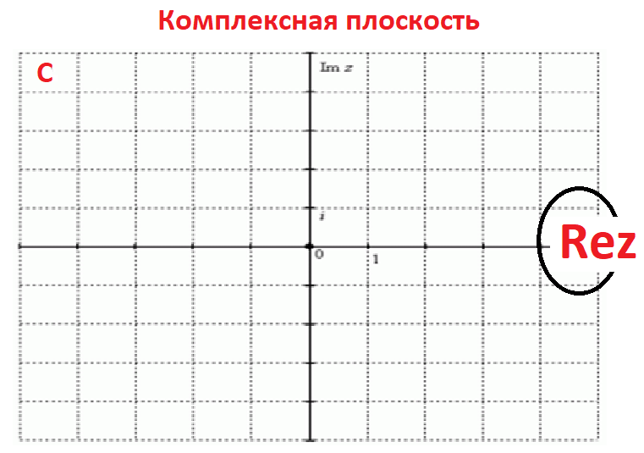
КОМПЛЕСНЫЕ ЧИСЛА (напоминание)
31
математика
Чтобы всё было понятнее, необходимо представить геометрическую интерпретацию. Комплексные числа изображаются на комплексной плоскости:
NB
Комплексная плоскость состоит из двух осей: Im z – действительная ось R e z– мнимая ось
Символом R принято обозначать множество действительных чисел. Множество же комплексных чисел принято обозначать «жирной» или утолщенным символом С . Поэтому на чертеже следует поставить букву “С”.
31
математика

Slide 32
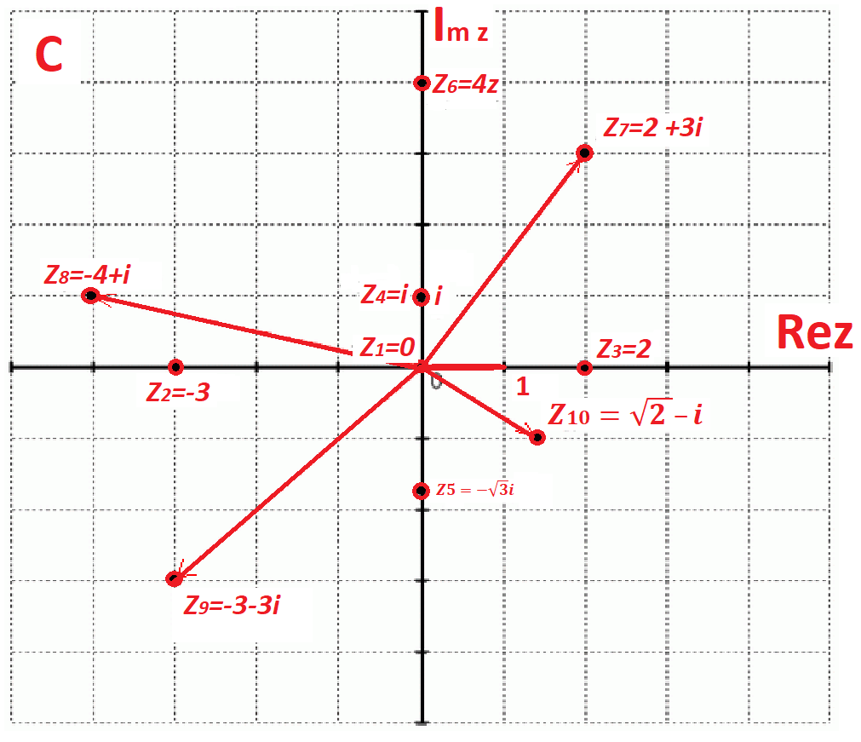
КОМПЛЕСНЫЕ ЧИСЛА (напоминание)
32
математика
NB
Правила оформления чертежа (практически такие же, как и для чертежа в декартовой системе координат)
По осям необходимо задать масштаб. А именно:
отметить «0» - ноль; единицу - по действительной оси;
мнимую единицу - по i мнимой оси.
Вот комплексные числа см. Рис.
Это частный случай комплексных чисел («действительные» числа). Действительная ось Re z обозначает «в точности» множество действительных чисел R , то есть на оси Re z расположены все «обычные» числа. А именно, множество действительных чисел «R» являются «подмножеством» множества чисел «С»
32
математика

Slide 33
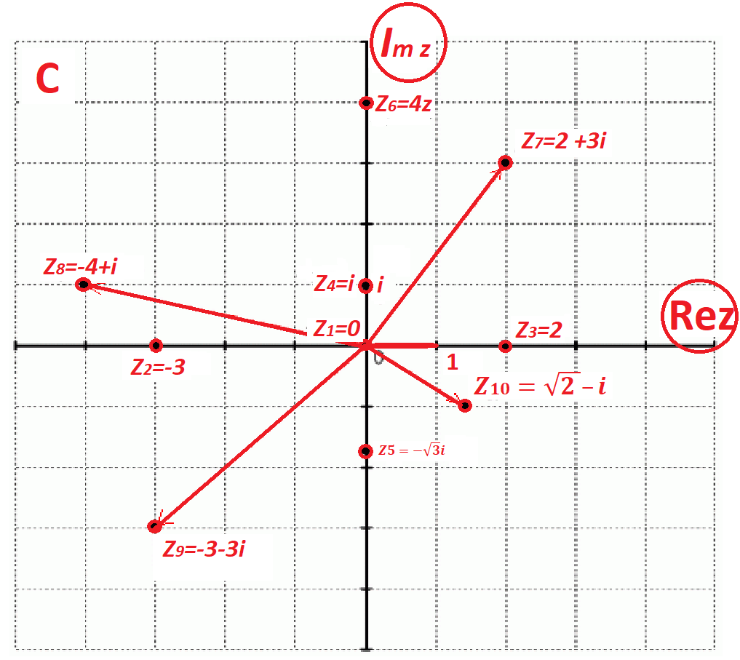
КОМПЛЕСНЫЕ ЧИСЛА (напоминание)
33
математика
NB
Правила оформления чертежа (продолжение)
«0» - ноль; единица - по действительной оси;
мнимая единица - по i мнимой оси.
Комплексные числа см. рис. : Z1=0,
Z2=-3, Z3=2 -- есть комплексные числа
с «нулевым» мнимым числом i.
А числа Z4=i, Z5=√3i, Z6=4i – чисто мнимые числа, т. е. числа с «нулевой действительной частью», они расположены на мнимой оси Im z.
В числах Z7=2+3i, Z8=-4+i,
Z9=-3-3i, Z10=√2-i
и действительные и мнимые части
не равны «нулю», которые также отмечены точками на комплексной плоскости и обозначены «радиус-векторами» из начало координат.
33
математика

Slide 34
КОМПЛЕСНЫЕ ЧИСЛА (напоминание)
34
математика
Табл. задания
Задание по построению комплексных величин на «комплексной плоскости». Построить комплексную плоскость и обозначить на ней точками и радиус-векторами следующие комплексные числа, см. таблицу: Табл. задания
Номер варианта | Величины комплексных чисел
 | i | Z₁= | Z₂= | Z₃= | Z₄= | Z₅=-√ | Z₆= | Z₇= | Z₈= | Z₉= | Z₁₀=√ | Z₁₁=√
B-1 | 2 | 0 | -1 | 3 | 1i | =2 i | =1,5 i | =2,5+i | =-2+i | =-2-3i | =2-3i | =2-1i
B-2 | 1 | 0 | -1,5 | 2,5 | 2i | =1 i | =2,5 i | =0,5+i | =-1+i | =-1-3i | =1-3i | =1-1i
B-3 | 1,5 | 1 | -2,5 | 3,5 | 4i | =3 i | =2,0 i | =0,0+i | =-1,5+i | =-1-2i | =1-2i | =2-1i
B-4 | 1 | 1 | -1 | 1 | 1i | =1 i | =1,5 i | =2,5+i | =-2+i | =-2-3i | =2-3i | =1-1i
B-5 | 2 | 1 | -2 | 2 | 2i | =0 i | =0,5 i | =1,5+i | =-1+i | =-1-3i | =3-3i | =3-1i
B-6 | 3 | 3 | -3,5 | 3,5 | 3i | =3 i | =3,5 i | =3,5+i | =-3+i | =-3-3i | =3-3i | =2-1i
B-7 | 2 | 2 | -2,5 | 2,5 | 2i | =1 i | =1,5 i | =2,5+i | =-2+i | =-2-3i | =2-3i | =1-1i
B-8 | 3 | 1 | -1,5 | 1,5 | 1i | =3 i | =2,5 i | =3,5+i | =-3+i | =-3-3i | =1-3i | =2-1i
B-9 | 2,5 | 0 | -0,5 | 0,5 | 5i | =4 i | =3,5 i | =2,5+i | =-1+i | =-3-3i | =1-3i | =3-1i
B-10 | 0,5 | 0 | -3,5 | 2,5 | 2i | =2 i | =1,5 i | =1,5+i | =-1+i | =-1-3i | =3-3i | =3-1i
34
математика

Slide 35
КОМПЛЕСНЫЕ ЧИСЛА (напоминание)
35
математика
Табл. задания
Задание по построению комплексных величин на «комплексной плоскости». Построить комплексную плоскость и обозначить на ней точками и радиус-векторами следующие комплексные числа, см. таблицу: Табл. задания (окончание)
B-10 | 0,5 | 0 | -3,5 | 2,5 | 2i | =2 i | =1,5 i | =1,5+i | =-1+i | =-1-3i | =3-3i | =3-1i
B-11 | 2 | 0 | -2 | 3 | 1i | =2 i | =1,5 i | =2,5+i | =-2+i | =-2-3i | =2-3i | =2-1i
B-12 | 1 | 0 | -1 | 3 | 1i | =2 i | =1,5 i | =2,5+i | =-2+i | =-2-3i | =2-3i | =1-1i
B-13 | 1 | 0 | -1,5 | 2,5 | 2i | =1 i | =2,5 i | =0,5+i | =-1+i | =-1-3i | =1-3i | =1-1i
B-14 | 1 | 1 | -1 | 1 | 1i | =1 i | =3,5 i | =2,5+i | =-2+i | =-2-3i | =2-3i | =1-1i
B-15 | 1.5 | 0 | -2 | 2 | 2i | =0 i | =0,5 i | =1,5+i | =-4+i | =-1-3i | =2-3i | =2-1i
B-16 | 1 | 2 | -3,5 | 3,5 | 3i | =3 i | =3,5 i | =3,5+i | =-3+i | =-3-3i | =3-3i | =1-1i
B-17 | 2 | 2 | -2,5 | 2,5 | 1i | =1 i | =1,5 i | =2,5+i | =-2+i | =-2-3i | =2-3i | =1-1i
B-18 | 1 | 0 | -3,5 | 1,5 | 1i | =3 i | =2,5 i | =3,5+i | =-3+i | =-3-3i | =1-3i | =3-1i
B-19 | 2,5 | 0 | -1,5 | 0,5 | 5i | =4 i | =3,5 i | =2,5+i | =-1+i | =-3-3i | =1-3i | =3-1i
B-20 | 2,5 | 0 | -3,5 | 2,5 | 2i | =2 i | =1,5 i | =1,5+i | =-1+i | =-1-3i | =3-3i | =2-1i
B-21 | 2 | 0 | -1 | 2 | 1i | =2 i | =1,5 i | =2,5+i | =-2+i | =-2-3i | =2-3i | =1-1i
B-22 | 1 | 0 | -2,5 | 2,5 | 2i | =1 i | =2,5 i | =0,5+i | =-1+i | =-1-3i | =1-3i | =2-1i
B-23 | 1,5 | 1 | -2,5 | 3,5 | 4i | =3 i | =2,0 i | =0,0+i | =-1,5+i | =-1-2i | =1-2i | =5-1i
B-24 | 1 | 0 | -4 | 1 | 1i | =1 i | =1,5 i | =2,5+i | =-2+i | =-2-3i | =2-3i | =2-1i
B-25 | 2 | 3 | -2 | 2 | 2i | =2 i | =0,5 i | =1,5+i | =-1+i | =-1-3i | =3-3i | =1-1i
B-26 | 2 | 0 | -2 | 2 | 2i | =0 i | =0,5 i | =1,5+i | =-1+i | =-1-3i | =5-3i | =1-1i
B-27 | 2 | 3 | -2 | 4 | 2i | =1 i | =0,5 i | =1,5+i | =-1+i | =-1-3i | =3-3i | =1-3i
B-28 | 2 | 0 | -2 | 2 | 2i | =1 i | =0,5 i | =1,5+i | =-1+i | =-1-3i | =3-3i | =1-1i
B-29 | 2 | 0 | -2 | 2 | 3i | =1 i | =1,5 i | =1,5+i | =-1+i | =-1-3i | =3-3i | =2-1i
B-30 | 2 | 0 | -3 | 2 | 2i | =3 i | =0,5 i | =1,5+i | =-1+i | =-1-3i | =3-3i | =3-1i
35
математика

Slide 36
КОМПЛЕСНЫЕ ЧИСЛА (напоминание)
36
ТВиМСт
NB
36

Slide 37
Арифметические действия (напоминание)
37
ТВиМСт
Арифметические действия. Запись, знаки, результат.
Арифметическое действие — процесс нахождения по двум (или более данным числам одного нового числа. Найденное число называется результатом этого действия.
Например, к числу «4» (четыре), добавлена единица «1».
В результате получилось новое число — «5» пять. Таким образом, из двух данных чисел «4» и «1», составлено одно новое число: «5», то есть произведено арифметическое действие над данными числами
(«4» и «1»).
Арифметических действий всего четыре:
сложение, вычитание, умножение, деление.
Возведение в степень и извлечение корня относятся к элементам алгебры.
Каждое арифметическое действие имеет свои свойства, которые способствуют упростит вычисления.
37

Slide 38
Арифметические действия (напоминание)
38
ТВиМСт
Арифметические действия. Запись, знаки, результат.
Сложение – есть действие посредством которого несколько чисел соединяются в одно (см. пример на плакате 18). Например, к числу «4» (четыре), добавлена единица «1».
В результате получилось новое число — «5» пять. Таким образом, из двух данных чисел «4» и «1», составлено одно новое число: «5» пять, то есть произведено арифметическое действие «СЛОЖЕНИЕ» над данными числами («4» и «1»).
Запись сложения: 4+1=5, 8+3=11. «4» «1» «8» «3» - слагаемые; «5» и «11» - сумма
38

Slide 39
Арифметические действия (напоминание)
39
ТВиМСт
Арифметические действия. Запись, знаки, результат.
Вычитание – есть нахождение одного из слагаемых чисел по сумме (или другому слагаемому). Данная сумма получило название «УМЕНЬШАЕМОГО» , а данное слагаемое вычитаемого.. Искомое слагаемое – «РАЗНОСТЬ». По сути это то же самое действие , а именно, действие посредством которого несколько чисел соединяются в одно.
Запись: 15-7=8. «15» – уменьшаемое, «7» – вычитаемое, «8» – разность.
Запись сложения: 8+7=15 - есть проверка.
39

Slide 40
Арифметические действия и свойства (общие напоминание)
40
ТВиМСт
40
ТВиМСт

Slide 41
Арифметические действия и свойства (общие напоминание)
41
ТВиМСт
41
ТВиМСт

Slide 42
Арифметические действия и свойства (общие напоминание)
42
ТВиМСт
42
ТВиМСт

Slide 43
Арифметические действия и свойства (общие напоминание)
43
ТВиМСт
Свойства арифметических действий
 | a + b = b + a ,
 | (a + b) + c = a + (b + c)
 | a + 0 = 0 + a = a
 | a +( –a)=0
 | На «0»делить нельзя
43
ТВиМСт

Slide 44
Арифметические действия и свойства (общие напоминание)
44
ТВиМСт
Порядок выполнения арифметических действий
Сложение и вычитание называют действиями первой ступени, умножение и деление – действиями второй ступени, возведение в степень и извлечение корня – действиями третьей ступени.
Действия одной ступени выполняются в том же порядке, в каком они записаны в формуле.
Если в формуле содержатся действия разных ступеней, то сначала выполняют действия высших ступеней, а затем низших ступеней.
Если формула содержит скобки, то сначала выполняют действия в скобках. Скобки бывают круглыми, квадратными и фигурными, причем между ними нет никакой разницы.
Если скобки содержат другие скобки, то сначала выполняют действия во «внутренних» скобках.
Умножение натуральных чисел на 10, 100, 1000 и т.д.
Для того, чтобы умножить натуральное число на 10 , 100 , 1000 и т.д., нужно справа приписать к нему столько нулей, сколько содержится в числе 10, 100, 1000 …..и т.д. соответственно.
44
ТВиМСт

Slide 45
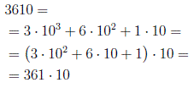
Арифметические действия и свойства (общие напоминание)
45
ТВиМСт
Действительно, например, число 3610 состоит из трёх тысяч, шести сотен и одного десятка, поэтому
45
ТВиМСт

Slide 46
Арифметические действия и свойства (общие напоминания)
46
ТВиМСт
Выполнить действие и определить. Ответ представить в цифровой и экспоненциальной форме
14648447076=
= 3х2³+2х10²+1х2+3х5²+1х5²+6х5¹²= =(3х2³)+( 2х10²)+( 1х2)+5²(3х5⁰)+( 1х5⁰)+
+( 6х5¹⁰)=1,464844076х10⁹
46
ТВиМСт

Slide 47
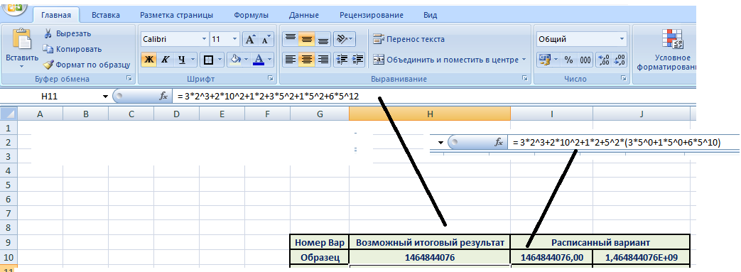
Арифметические действия и свойства (общее напоминание)
47
ТВиМСт
Выполнить действие и определить. Ответ представить в цифровой и экспоненциальной форме
47
ТВиМСт

Slide 48
Арифметические действия и свойства (общие напоминание)
48
ТВиМСт
Выполнить действие и определить. Ответ представить в цифровой и экспоненциальной форме
Вариант 1
= 3х2³+2х10²+1х2+3х5²+1х5²+6х5¹²=
Вариант 2
= 2х2⁶+2х10⁴+4х2+3х10²+1х10²+6х10³=
Вариант 3
= 2х10²+1х10⁴+2х2+4х10²+1х10²+6х10⁴=
Вариант 4
=2х10²+1х10⁶+2х2х10³+4х10²+1х10²+6х10⁴=
Вариант 5
=2х10³+1х10⁵+2х2х10⁴+4х10³+1х10²+6х10³=
Вариант 6
=3х10³+2х10⁵+1х2х10⁴+5х10³+4х10²+3х10³=
48
ТВиМСт

Slide 49
Арифметические действия и свойства (общие напоминание)
49
ТВиМСт
Выполнить действие и определить. Ответ представить в цифровой и экспоненциальной форме
Вариант 7
=3х10⁷+2х10⁶+1х2х10⁵+5х10⁴+4х10³+3х10²=
Вариант 8
=4х10⁷+3х10⁶+2х2х10⁵+3х10⁴+2х10³+1х10²=
Вариант 9
=4х10⁸+3х10⁶+2х2х10⁵+3х10⁴+2х10³+1х10²=
Вариант 10
=4х10⁹+3х10⁶+2х2х10⁵+3х10⁴+2х10³+1х10²=
Вариант 11
= 3х2³+2х10²+1х2+3х5²+1х5²+6х5¹²=
Вариант 12
= 2х2⁶+2х10⁴+4х2+3х10²+1х10²+6х10³=
Вариант 13
= 2х10²+1х10⁴+2х2+4х10²+1х10²+6х10⁴=
49
ТВиМСт

Slide 50
Арифметические действия и свойства (общие напоминание)
50
ТВиМСт
Выполнить действие и определить. Ответ представить в цифровой и экспоненциальной форме
Вариант 13
= 2х10²+1х10⁴+2х2+4х10²+1х10²+6х10⁴=
Вариант 14
=2х10²+1х10⁶+2х2х10³+4х10²+1х10²+6х10⁴=
Вариант 15
=2х10³+1х10⁵+2х2х10⁴+4х10³+1х10²+6х10³=
Вариант 16
=3х10³+2х10⁵+1х2х10⁴+5х10³+4х10²+3х10³=
Вариант 17
=3х10⁷+2х10⁶+1х2х10⁵+5х10⁴+4х10³+3х10²=
Вариант 18
=4х10⁷+3х10⁶+2х2х10⁵+3х10⁴+2х10³+1х10²=
Вариант 19
=4х10⁸+3х10⁶+2х2х10⁵+3х10⁴+2х10³+1х10²=
Вариант 20
=4х10⁹+3х10⁶+2х2х10⁵+3х10⁴+2х10³+1х10²=
50
ТВиМСт

Slide 51
Арифметические действия и свойства (общие напоминание)
51
ТВиМСт
Выполнить действие и определить. Ответ представить в цифровой и экспоненциальной форме
Вариант 21
= 3х2³+2х10²+1х2+3х5²+1х5²+6х5¹²=
Вариант 22
= 2х2⁶+2х10⁴+4х2+3х10²+1х10²+6х10³=
Вариант 23
= 2х10²+1х10⁴+2х2+4х10²+1х10²+6х10⁴=
Вариант 24
=2х10²+1х10⁶+2х2х10³+4х10²+1х10²+6х10⁴=
Вариант 25
=2х10³+1х10⁵+2х2х10⁴+4х10³+1х10²+6х10³=
Вариант 26
=3х10³+2х10⁵+1х2х10⁴+5х10³+4х10²+3х10³=
Вариант 27
=3х10⁷+2х10⁶+1х2х10⁵+5х10⁴+4х10³+3х10²=
51
ТВиМСт

Slide 52
Арифметические действия и свойства (общие напоминание)
52
ТВиМСт
Выполнить действие и определить. Ответ представить в цифровой и экспоненциальной форме
Вариант 26
=3х10³+2х10⁵+1х2х10⁴+5х10³+4х10²+3х10³=
Вариант 27
=3х10⁷+2х10⁶+1х2х10⁵+5х10⁴+4х10³+3х10²=
Вариант 28
=4х10⁷+3х10⁶+2х2х10⁵+3х10⁴+2х10³+1х10²=
Вариант 29
=4х10⁸+3х10⁶+2х2х10⁵+3х10⁴+2х10³+1х10²=
Вариант 30
=4х10⁹+3х10⁶+2х2х10⁵+3х10⁴+2х10³+1х10²=
52
ТВиМСт

Slide 53
Арифметические действия и свойства (общие напоминание признаки делимости)
53
ТВиМСт
53
ТВиМСт

Slide 54
Арифметика. Понятия, определения, термины (признаки делимости)
При́знак дели́мости — алгоритм, позволяющий сравнительно быстро определить, является ли число кратным заранее заданному. Если признак делимости позволяет выяснить не только делимость числа на заранее заданное, но и остаток от деления, то его называют признаком
равноостаточности.
54
54

Slide 55
Арифметика. Понятия, определения, термины (признаки делимости)
55
ТВиМСт
55
ТВиМСт
55

Slide 56
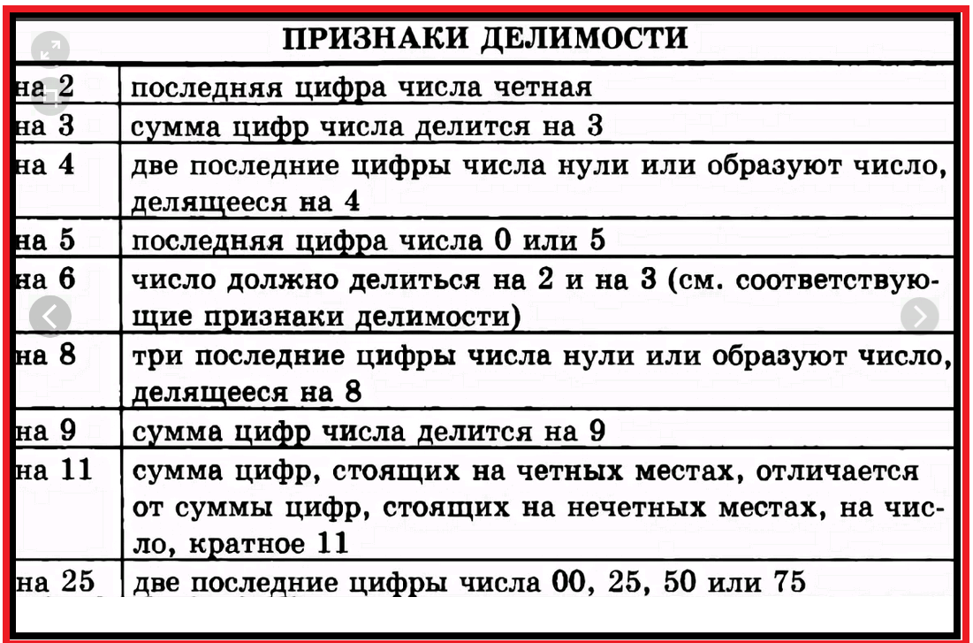
Арифметика. Понятия, определения, термины (признаки делимости)
56
матем
56
ТВиМСт
56
56
матем

Slide 57
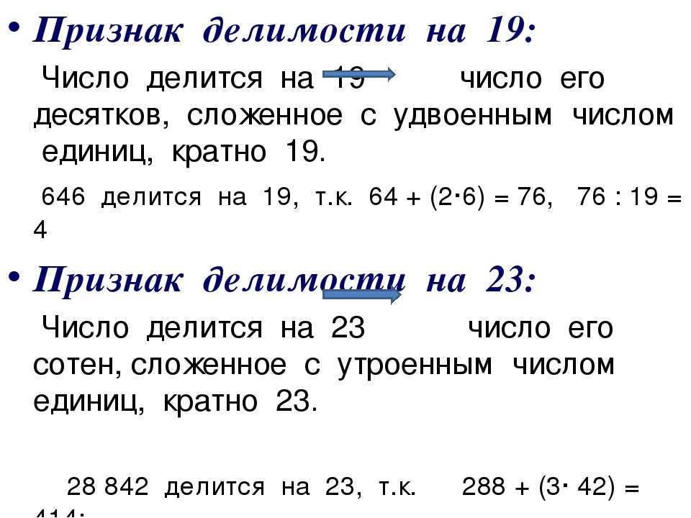
Арифметика. Понятия, определения, термины (признаки делимости)
57
ТВиМСт
57
ТВиМСт
57

Slide 58
Арифметика. Понятия, определения, термины (признаки делимости)
58
ТВиМСт
58
ТВиМСт
58

Slide 59
Арифметика. Понятия, определения, термины (признаки делимости)
59
ТВиМСт
59
ТВиМСт
59
ТВиМСт
59

Slide 60
Арифметика. Понятия, определения, термины (выполнить задания)
60
ТВиМСт
Определить возможное деление числа «………» на «7»
(задание расписать с алгоритмом решения)
В-1 | 564
В-2 | 145875
В-3 | 145876
В-4 | 145877
В-5 | 566
В-6 | 616
В-7 | 1617
В-8 | 5877
В-9 | 1617
В-10 | 21618
В-11 | 21619
В-12 | 577
В-13 | 518
В-14 | 519
В-15 | 7518
В-16 | 7519
В-17 | 1616
В-18 | 1617
В-19 | 2618
В-20 | 2619
В-21 | 1518
В-22 | 9518
В-23 | 9522
В-24 | 123
В-25 | 11124
В-26 | 21329
60
ТВиМСт
60

Slide 61
Арифметика. Понятия, определения, термины (выполнить задания)
61
ТВиМСт
Определить возможное деление числа «………» на «125»
(задание расписать с алгоритмом решения)
В-1 | 1251125
В-2 | 145875
В-3 | 145876
В-4 | 145877
В-5 | 566
В-6 | 616
В-7 | 1617
В-8 | 5877
В-9 | 1617
В-10 | 31618
В-11 | 21619
В-12 | 577
В-13 | 518
В-14 | 519
В-15 | 7518
В-16 | 7519
В-17 | 1616
В-18 | 1617
В-19 | 2618
В-20 | 2625
В-21 | 1550
В-22 | 25625
В-23 | 9522
В-24 | 350
В-25 | 11250
В-26 | 21550
61
ТВиМСт
61

Slide 62
Понятия, определения, термины. Средние величины
62
Математика (основы)
62
Математика (основы)
62

Slide 63
Средняя величина
63
Основы математики
Средние величины средняя арифметическая, средняя геометрическая и средняя гармоническая величина. Например, результат представления экспертных оценок 18 экспертов. Все эксперты распределены по трём лабораториям по 6 человек. Результаты оценки исследований представлены в табл. 5.
Таблица 5
Результат оценки
Лаборатория «А» |  | Лаборатория «Б» |  | Лаборатория «В»
Эксперт | Данные экспертизы, кол-во | Эксперт | Данные экспертизы, кол-во | Эксперт | Данные экспертизы, кол-во
Эксперт «А-1» | 86 | Эксперт «Б-1» | 89 | Эксперт «В-1» | 225
Эксперт «А-2» | 74 | Эксперт «Б-2» | 71 | Эксперт «В-2» | 47
Эксперт «А-3» | 54 | Эксперт «Б-3» | 67 | Эксперт «В-3» | 57
Эксперт «А-4» | 111 | Эксперт «Б-4» | 58 | Эксперт «В-4» | 47
Эксперт «А-5» | 53 | Эксперт «Б-5» | 110 | Эксперт «В-5» | 94
Эксперт «А-6» | 90 | Эксперт «Б-6» | 73 | Эксперт «В-6» | 0
Средний результат | 78 | Средний результат | 78 | Средний результат | 94
Понятия, определения, термины.
Средние величины
63
Основы математики

Slide 64
Средний арифметический результат это тот, который приходится на одного эксперта (человека) в лаборатории, т. е. количество экспертиз, приходящихся на одну лабораторию поделённое на число экспертов. Лаборатория «А» Лаборатория «Б» Лаборатория «В»
64
Основы математики
64
Основы математики

Slide 65
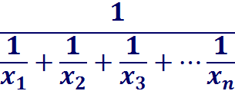
65
Основы математики
Расчёт средних геометрической и гармонической величин производиться по следующим выражениям
Средняя геометрическая величина
Средняя гармоническая величина
где
– величины переменных
65
Основы математики

Slide 66
66
Основы математики
Медиана лаборатории «А»: если значения середины ряда равны 74 86, тогда средняя величина, т. е. медиана равна
Медиана лаборатории «Б»: если значения середины ряда равны 71 73, тогда средняя величина, т. е. медиана равна
Медиана лаборатории «В»: если значения середины ряда равны 57 77, тогда средняя величина, т. е. медиана равна
66
Основы математики

Slide 67
Медиана (продолжение)
67
ТВиМСт
Если ряд состоит из нечётного числа значений, то медианой будет величина, находящаяся точно по середине:
47 47 57 94 225 – величина 57 – медиана
Если ряд состоит из чётного числа значений, то медианой будет среднее значение между 3-й и 4-й (вариант лаборатории «А») величинами:
54 64 74 79 86…111 – величина 74 79 – медиана, а именно
67

Slide 68
Медиана (продолжение)
68
Основы математики
Если ряд состоит из нечётного числа значений, то медианой будет величина, находящаяся точно по середине:
47 47 57 94 225 – величина 57 – медиана
Если ряд состоит из чётного числа значений, то медианой будет среднее значение между 3-й и 4-й (вариант лаборатории «А») величинами:
54 64 74 79 86…111 – величина 74 79 – медиана, а именно
68
Основы математики

Slide 69
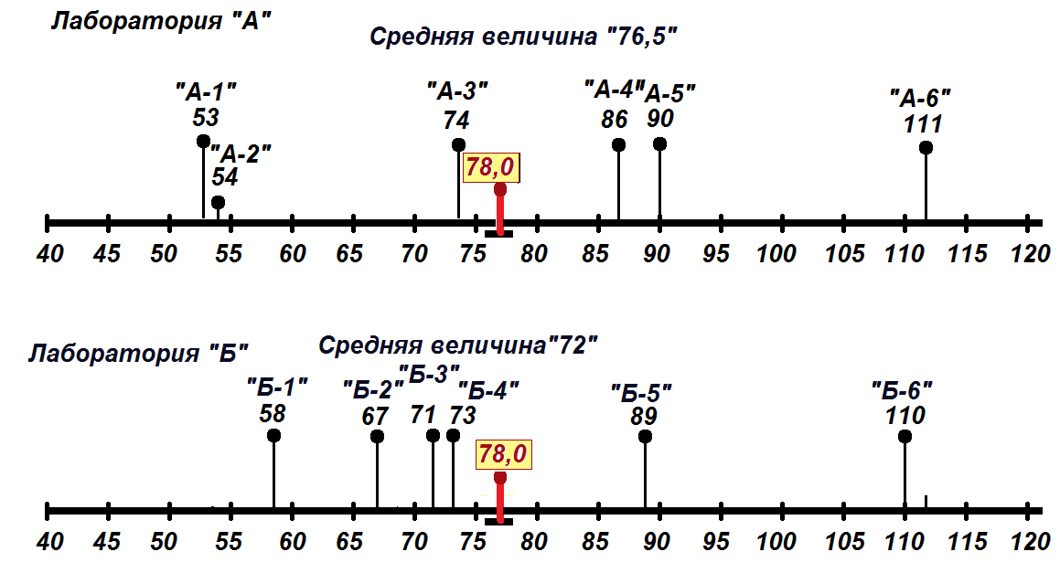
69
Основы математики
Стандартное отклонение
Если рассмотреть результаты лаборатории «А» и «Б» (табл.5), то очевидно, что средние величины имеют одинаковые значения – «78» (рис.2).
Рис.2. Шкала результатов экспертных оценок лабораторий «А» и «Б»: средние величины «А» и «Б» одинаковы – «78», но ситуации, представленные по шкале сильно отличаются
69
Основы математики

Slide 70
70
Основы математики
Стандартное отклонение (продолжение)
Следовательно, стандартное отклонение (СО) это показатель, характеризующий «отдельное отличие» от средней величины. И становится очевидным, что величина отклонения не может быть меньше «нуля»
И стандартное отклонение возможно рассчитать по формуле
70
Основы математики

Slide 71
71
Основы математики
Формулу для расчёта стандартного отклонения можно записать и в таком виде
где от общего количества рассматриваемых показателей вычитается «1». Первая формула применяется при вычислении стандартного отклонения генеральной совокупности, вторая – при определении стандартного отклонения выборочной совокупности. Генеральная совокупность – все рассматриваемые результаты (объекты, события и т. п.), выборочная совокупность это группа результатов отобранных из генеральной совокупности. То есть, если имеется возможность получить данные о всех объектах совокупности (случай, результат, события и т. п.) например, как результаты представленные в табл. 5. В практике обычно такие данные собрать не представляется возможным (данные генеральной совокупности), поэтому почти всегда применяется вторая формула.
71
Основы математики

Slide 72
Арифметические действия (напоминание)
Возведение в степень
и извлечение корня
72
72

